Slide 1

UỶ BAN NHÂN DÂN QUẬN LONG BIÊN TRƯỜNG MẦM NON GIANG BIÊN
LĨNH VỰC PHÁT TRIỂN NHẬN THỨC
Đề tài :Đếm đến 4, nhận biết nhóm số lượng 4
Đối tượng: Mẫu giáo bé
Giao viên :Nguyễn Thị Nhung

Slide 2

Hát :EM YÊU CÂY XANH

Slide 3



HĐ1: Ôn nhóm số lượng 1,2,3

Slide 4



HĐ1: Ôn nhóm số lượng 1

Slide 5
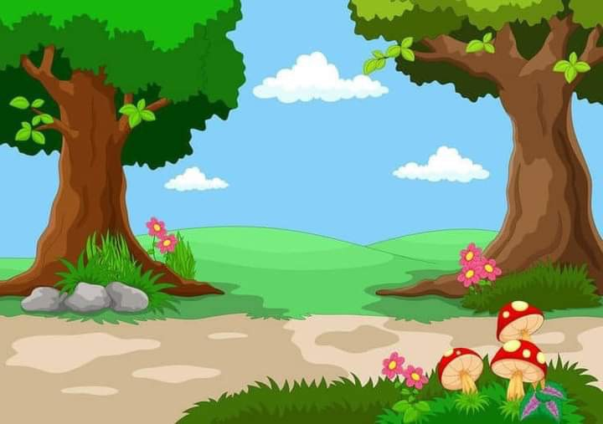

HĐ1: Ôn nhóm số lượng 2

Slide 6



HĐ1: Ôn nhóm số lượng 3

Slide 7
HĐ2: Đếm đến 4, nhận biết nhóm số lượng trong phạm vi 4

Slide 8






HĐ 2: Đếm, nhận biết nhóm số lượng trong phạm vi 4

Slide 9
HĐ 2: Đếm, nhận biết nhóm số lượng trong phạm vi 4

Slide 10

HĐ 2: Đếm, nhận biết nhóm số lượng trong phạm vi 4

Slide 11
HĐ 2: Đếm, nhận biết nhóm số lượng trong phạm vi 4

Slide 12
HĐ 2: Đếm, nhận biết nhóm số lượng trong phạm vi 4
?

Slide 13
HĐ 2: Đếm, nhận biết nhóm số lượng trong phạm vi 4

Slide 14
HĐ 2: Đếm, nhận biết nhóm số lượng trong phạm vi 4

Slide 15
HĐ 2: Đếm, nhận biết nhóm số lượng trong phạm vi 4

Slide 16
HĐ 2: Đếm, nhận biết nhóm số lượng trong phạm vi 4

Slide 17
HĐ 2: Đếm, nhận biết nhóm số lượng trong phạm vi 4

Slide 18

HĐ3: Ôn luyện, củng cố

Slide 19



HĐ3: Ôn luyện, củng cố
Trò chơi: “Bé nhanh trí”
Hết giờ
5
4
3
1
2

Slide 20

HĐ3: Ôn luyện, củng cố
Trò chơi: “Bé nhanh trí”

Slide 21
HĐ3: Ôn luyện, củng cố
Trò chơi: “Bé nhanh trí”
1)
2)
Hết giờ
5
4
3
1
2

Slide 22






HĐ3: Ôn luyện, củng cố
Trò chơi: “Bé nhanh trí”
Hết giờ
5
4
3
1
2

Slide 23
HĐ3: Ôn luyện, củng cố
Trò chơi: “Bé nhanh trí”

Slide 24
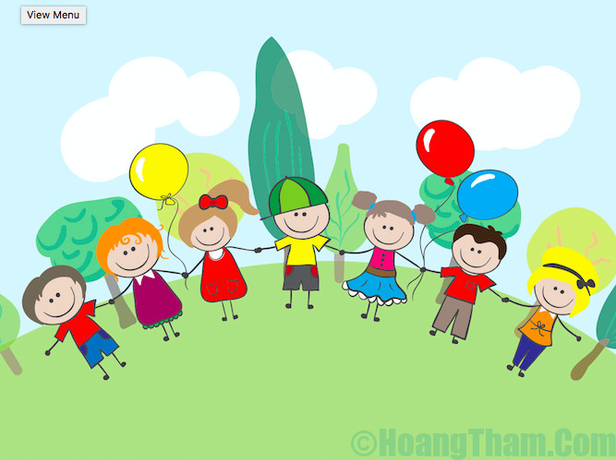
Xin chào và hẹn gặp lại các bé trong những buổi học sau !

